Slide 1
Проект совместно с родителями «Огород на подоконнике»
Старшая группа № 6 «Кузнечики» Выполнили: Низамова Д. Д.
Тарасова Н. П.
Бердск, 2022 г.

Slide 2
Актуальность
Заканчивается зима. Солнышко с каждым днем все выше и выше, а день все длиннее и теплее. Пришло время посадок. Огород на подоконнике в детском саду является очень приятным занятием, особенно зимой и весной, когда хочется не только отведать свежие дары природы, но и посмотреть на цвета зелени и помидоров. Нет ничего приятнее, когда свежая зелень у тебя на подоконнике. Это могут быть лук, петрушка, укроп.
Огород на подоконнике – отличный способ для расширить представления детей о том, как ухаживать за растениями в комнатных условиях, обобщения представлений о необходимости света, тепла, влаги почвы роста растений, развития познавательных и творческих способностей детей.
Именно в дошкольном возрасте закладываются позитивные чувства к природе и природным явлениям, открывается удивительное многообразие растительного мира, впервые осознается роль природы в жизни человека. На нашем огороде дети сами смогут посадить и выращивать растения, ухаживать за ними.
Вид проекта: краткосрочный.
Участники проекта: воспитатели, родители (законные представители), дети дошкольного возраста 5-6 лет.

Slide 3
Цель
Расширять представления детей об окружающем мире и прививать трудовые навыки, посредством совместного создания огорода.
Задачи
Формировать представления о работах проводимых в весенний и летний период в саду и огороде.
Расширять представление детей о жизни растений.
Учить наблюдать за посадкой и всходами семян.
Учить детей делать выводы на основе наблюдений.
Участвовать в посильной практической деятельности.
Воспитывать бережное отношение к растениям.
Расширять, обогащать, активизировать словарь детей.
Способствовать взаимодействию семьи и детского сада.

Slide 4
Ожидаемые результаты
Получение знаний детей о жизни растений.
Создание необходимых условий в группе для наблюдений за жизнью растений и возможностью ухаживать за ними.
Развитие познавательного интереса у детей, любознательности, коммуникативных навыков.
Развивать умение правильно пользоваться простейшими орудиями труда по обработке почвы и ухода за растениями.
Вовлечение родителей в жизнь детского сада.

Slide 5
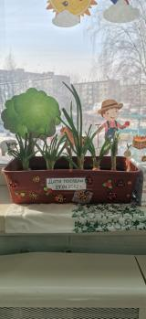
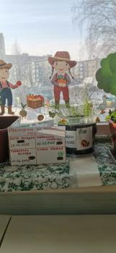
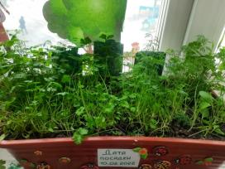
Удивляется народ:
Что за чудо-огород?
Здесь лучок, укроп, овес
Круглый год прекрасно рос.
Невозможно насладиться
Ах, какая красота!
Здесь, конечно, и частица
Есть и моего труда.
Чтобы было все красиво
Был цветущим огород
Нам на радость, вам на диво,
Нужен тщательный уход!

Slide 6
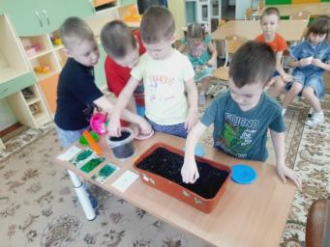
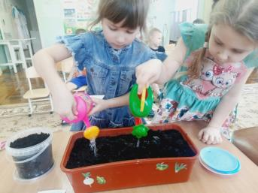
Посадили огород,
Посмотрите, что растет!
Будем мы ухаживать,
Будем поливать,
Будем за росточками
Дружно наблюдать!

Slide 7
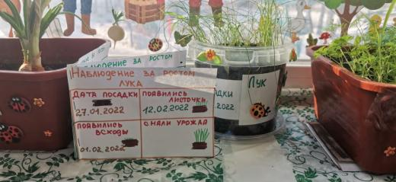
Лук в саду и огороде,
Да при всем честном народе,
Развивается, растет.
От болезней нас спасет!

Slide 8
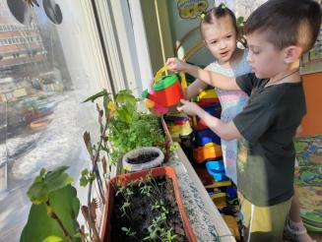
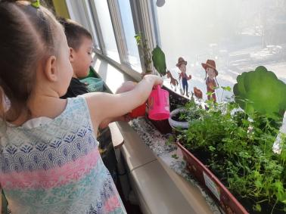
Пойдем с тобою в огород,
Не мало там у нас забот!
Польём лучок из лейки,
И сядем на скамейки.

Slide 9
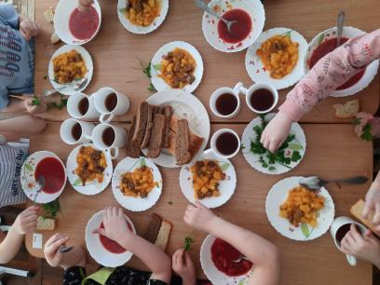
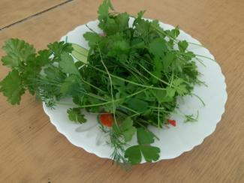
Что за чудо! Вот так класс!
На подоконнике у нас
Мини-огород живет,
Все на нем у нас растет!
Если руки не ленивы,
Если мы трудолюбивы, проявили мы заботу,
Видно по труду работу.
И тогда наш огород
Расцветет и урожай дает.

Slide 10
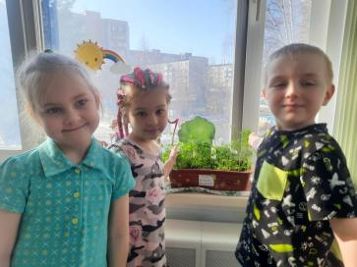
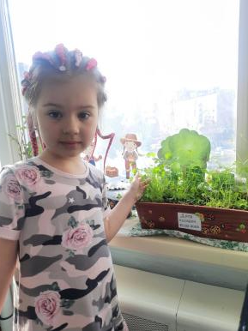
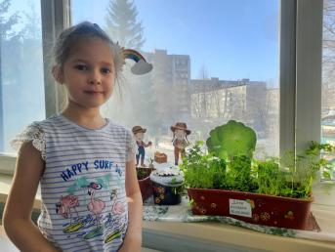

Slide 11
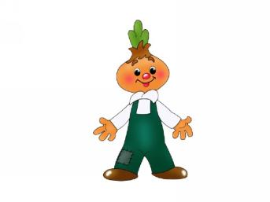
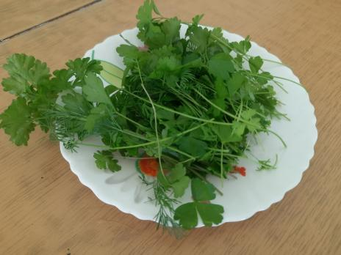
СПАСИБО ЗА ВНИМАНИЕ!

